Slide 1
স্বাগতম

Slide 2
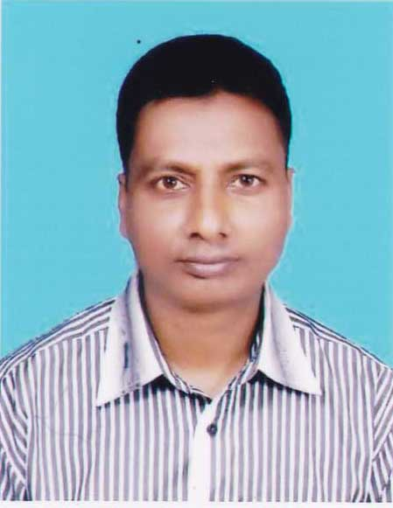
সম্পাদনায়
মোঃ আসলাম উদ্দীন
সহকারী প্রধান শিক্ষক
সোন্দাহ নন্দলালপুর মাধ্যমিক বিদ্যালয়
কুমারখালী, কুষ্টিয়া
মোবাইল: ০১৭১৯৭৬৬১৭৫

Slide 3
পাঠ পরিচিতি
শ্রেণি: অষ্টম
বিষয়: সাহিত্য কণিকা

Slide 4
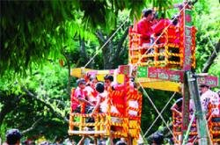
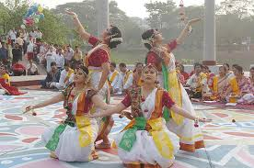
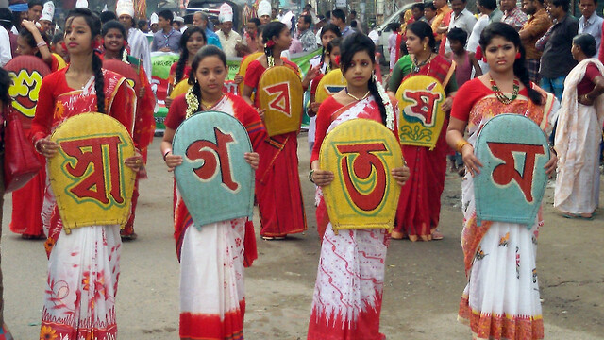
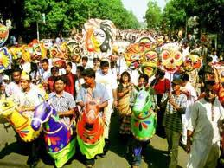
নীচের ছবিগুলো থেকে বাঙালী সংস্কৃতির কোন রুপটি ফুটে উঠেছে

Slide 5
আজকের পাঠ
বাংলা নববর্ষ

Slide 6
শিখনফল
সংক্ষিপ্তাকারে লেখক পরিচিতি বলতে পারবে।
নববর্ষ কী ও বাংলা নববর্ষ কিভাবে উদযাপন
করা যায় তা বিশ্লেষণ করতে পারবে।
বাংলা নববর্ষ বাঙালী জাতির কাছে গুরুত্বপূর্ণ কেন ? ব্যাখ্যা করতে পারবে।

Slide 7
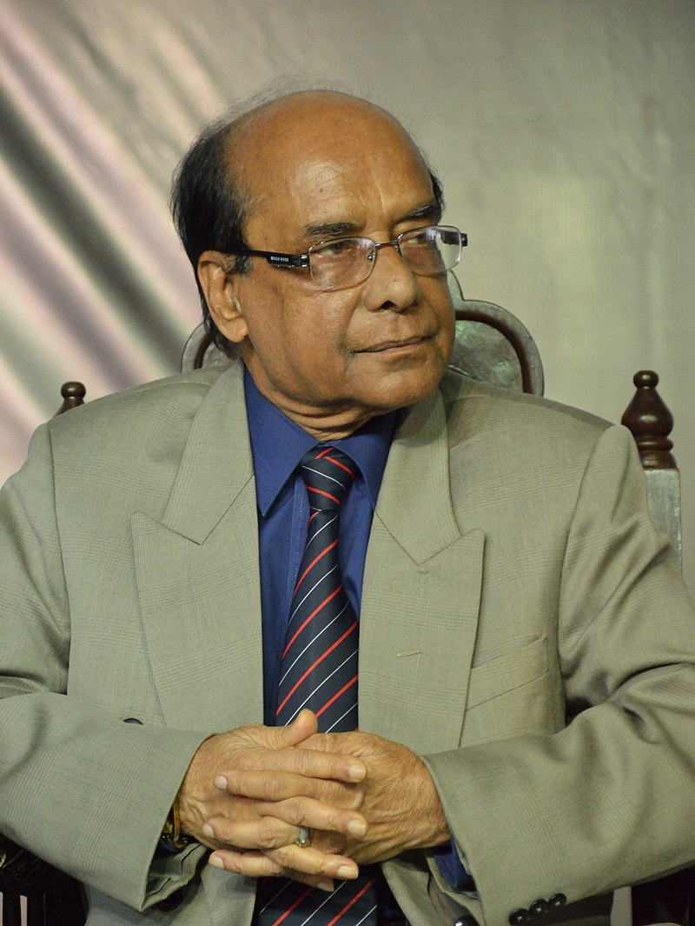
লেখক পরিচিতি
জন্ম-১৯৪০ খ্রিস্টাব্দ
জন্মস্থান-মানিকগঞ্জ জেলার চারিগ্রামে
পেশাঃ বিভিন্ন কলেজ-বিশ্ববিদ্যালয়ে অধ্যাপনা করেন ।
শামসুজ্জামান খান
পুরস্কারঃ
বাংলা একাডেমির ওশিল্পকলা একাডেমির মহাপরিচালক ও জাতীয় জাদুঘরের মহাপরিচালক ছিলেন। তিনি বাংলা একাডেমি পুরস্কার ও একুশে পদক লাভ করেন।
উল্লেখযোগ্য গ্রন্থ:
প্রবন্ধঃ নানা প্রসঙ্গ,গণসঙ্গীত, মাটি থেকে মহীরুহ,বঙ্গবন্ধুর সঙ্গে আলাপও প্রাসঙ্গিক কথকতা,মুক্তবুদ্ধি, ধর্মনিরপেক্ষতা ইত্যাদি।
রম্য-রচনাঃ ঢাকাই রঙ্গরসিকতা,গ্রাম বাংলার রঙ্গরসিকতা ইত্যাদি।
শিশুসাহিত্যঃ দুনিয়া মাতানো বিশ্বকাপ,লোভী ব্রাহ্মণ,তেনালীরাম ইত্যাদি।

Slide 8
বাংলা সনের প্রথম মাসের নাম বৈশাখ। পয়লা বৈশাখে বাঙালির নববর্ষ উৎসব। নববর্ষ সকল দেশের, সকল জাতিরই আনন্দ উৎসবের দিন! শুধু আনন্দ-উচ্ছ্বাসই না, সকল মানুষের জন্য কল্যাণ কামনারও দিন। আমরাও সুখ-শান্তি-সমৃদ্ধি ও কল্যাণের প্রত্যাশা নিয়েই মহা-ধূমধামের সঙ্গে আমাদের নববর্ষ উৎসব উদ্‌যাপন করি। একে অন্যকে বলি : শুভ নববর্ষ।

Slide 9
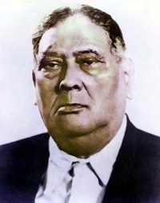
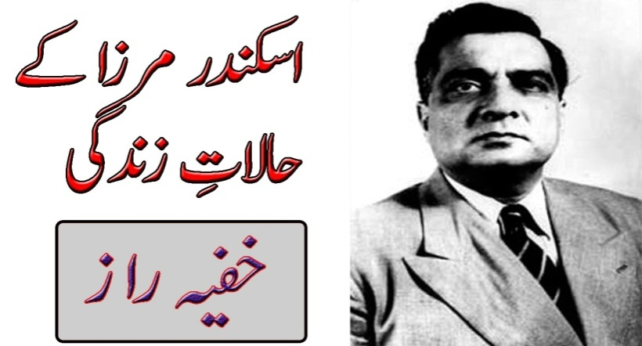
১৯৫৪ সালের পূর্ব-বাংলার সাধারণ নির্বাচনে মুসলিম লীগ সরকারকে বিপুলভাবে পরাজিত করে যুক্তফ্রন্টের সরকার গঠিত হলে মুখ্যমন্ত্রৗ ও বাঙালিদের জনপ্রিয় নেতা শেরে বাংলা এ. কে. ফজলুল হকের সরকার বাংলা নববর্ষে ছুটি ঘোষণা করেন এবং দেশবাসীকে নববর্ষের শুভেচ্ছা ও অভিনন্দন জানান। সেটা ছিল বাঙালির এক তাৎপর্যপূর্ণ বিজয়ের দিন। কিন্তু সে বিজয় স্থায়ী হয়নি।
শেরে বাংলা এ কে ফজলুল হক
যুক্তফ্রন্ট ভেঙে দিয়ে এবং সামরিক শাসন জারি করে তা সাময়িকভাবে রুখে দিয়েছে স্বৈরাচারী পাকিস্তান সরকার। তবু পূর্ব-বাংলার বাঙালি পিছু হঠেনি। সরকারিভাবে আর নববর্ষ উদ্‌যাপিত হয়নি পাকিস্তান আমলে; কিন্তু বেসরকারিভাবে উদ্‌যাপিত হয়েছে প্রবল আগ্রহ ও গভীরতর উৎসাহ-উদ্দীপনায়।
পাকিস্তান সরকার ইস্কান্দর মীর্জা

Slide 10
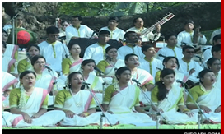
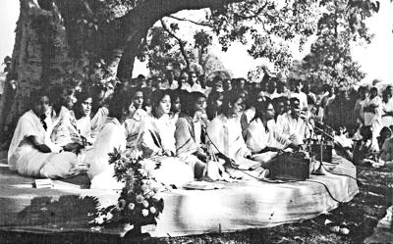
ছায়ানটঃ বাংলাদেশের অন্যতম সংস্কৃতিক সংগঠন। ১৯৬৭ সাল থেকে রমনার পাকুরমূলে ছায়ানট নববর্ষের যে উৎসব শুরু করে স্বাধীন বাংলাদেশে রাষ্টীয় বাধাহীন পরিবেশে এখন তা জনগনের বিপুল আগ্রহ-উদ্দীপনাময় অংশগ্রহণে দেশের সর্ববৃহৎ জাতীয় অনুষ্ঠানে পরিনত হয়েছে।

Slide 11
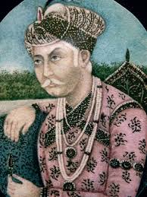
বাংলা সনের প্রবক্তা-মুঘল সম্রাট আকবর চান্দ্র

Slide 12
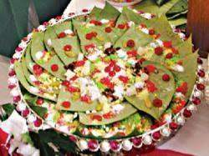
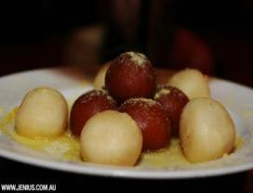
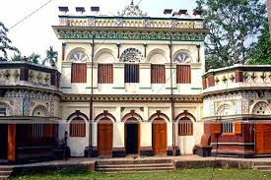
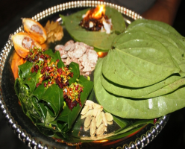
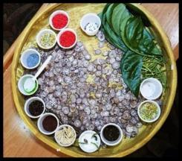
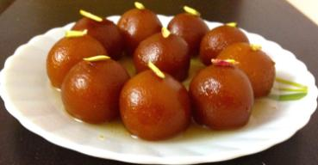
পুণ্যাহ অনুষ্ঠান
জমিদার বাড়িতে আয়োজন করা হত পুণ্যাহ অনুষ্ঠান প্রজারা
জমিদার বাড়িতে আমন্ত্রিত হতেন। মূল উদ্দেশ্য ছিল খাজনা আদায়

Slide 13
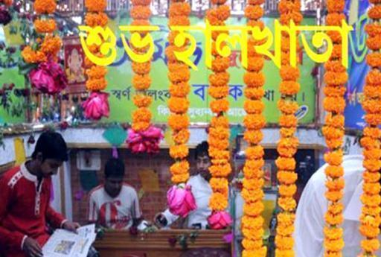
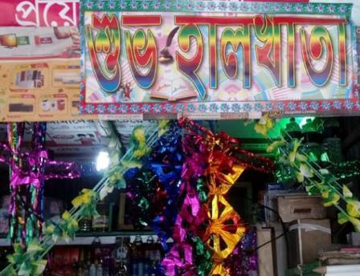
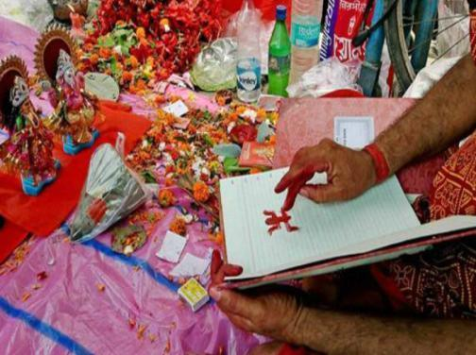
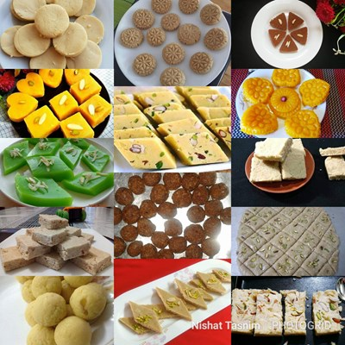
বৈশাখের দ্বিতীয় বৃহৎঅনুষ্ঠান হালখাতা অনুষ্ঠান

Slide 14
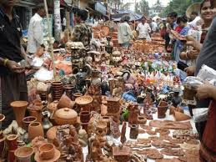
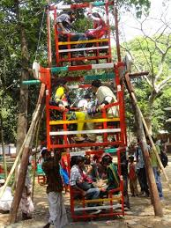
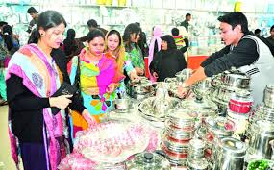
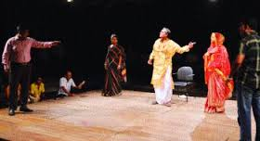
বৈশাখী মেলা
মৃৎশিল্পের দোকান
নাগরদোলা
রকমারি দোকান
যাত্রাপালা

Slide 15
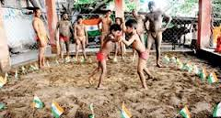
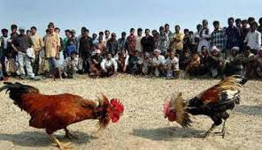
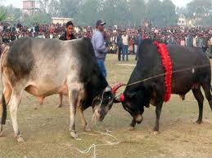
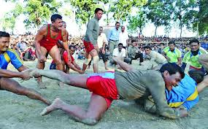
বলীখেলা/কুস্তি খেলা/ ‘জব্বারের বলি খেলা’
খেলা-ধুলা
ব্রাহ্মণবাড়িয়ার মোরগ লড়াই
কিশোরগঞ্জ, নেত্রকোণা ও নড়াইলের খেলা
মানিকগঞ্জ ও মুন্সীগঞ্জের হাডুডু

Slide 16
শব্দার্থ ও বাক্য গঠন
১৯৪৭ থেকে ১৯৭১ খ্রিস্টাব্দের পূর্ব পর্যন্ত সময়
পাকিস্থান আমল
ছায়ানট
বাঙালি সংস্কৃতি চর্চার একটি ঐতিহ্যবাহী প্রতিষ্ঠান
মঙ্গল শোভাযাত্রা
মানুষের মঙ্গল কামনা করে
যে মিছিল করা হয়

Slide 17
আবহমান
যা আগে ছিল এবং এখনো আছে
পুণ্যাহ
পুণ্যের জন্য আয়োজিত অনুষ্ঠান
হালখাতা
পহেলা বৈশাখে আয়োজিত অনুষ্ঠান বিশেষ

Slide 18
মূল্যায়ন
ছায়ানট কি?
বাংলাদেশের অন্যতম সাংস্কৃতিক সংগঠন।
বাংলাসনের প্রবক্তা কাকে বলা হয়?
মুঘল সম্রাট আকবর চন্দ্রকে।
বৈশাখের দ্বিতীয় বৃহৎ অনুষ্ঠানের নাম কি?
হালখাতা অনুষ্ঠান।
মোরগের লড়াই কোথায় খেলা হত?
ব্রাহ্মণবাড়িয়ায়।

Slide 19
বাড়ীর কাজ
বাঙ্গালিরা কিভাবে নববর্ষ উদযাপন করে?

Slide 20
সকলকে ধন্যবাদ

